Slide 1
РЕБУСЫ
2016 год

Slide 2
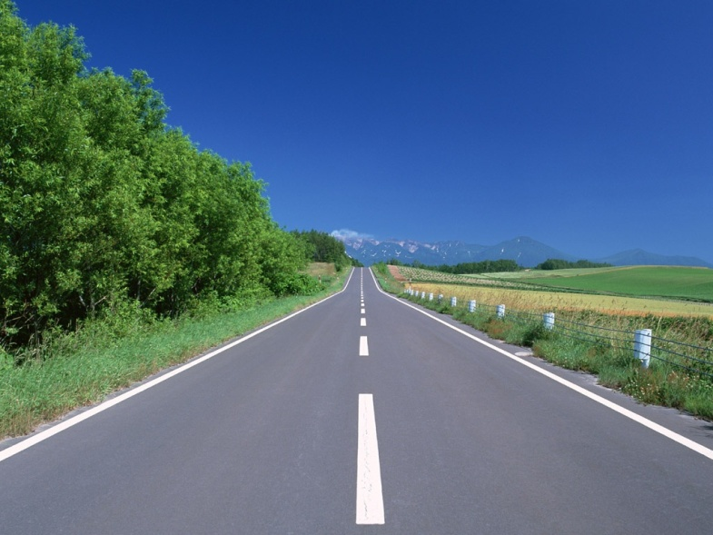
-РО-ГА

Slide 3
М

Slide 4
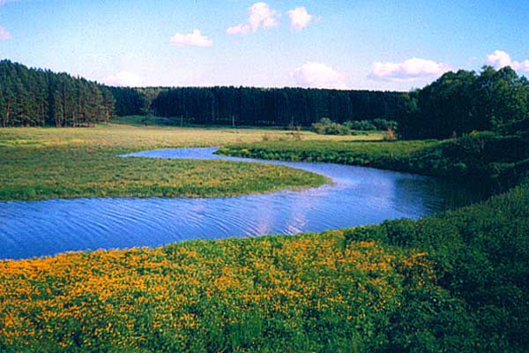
-КА

Slide 5
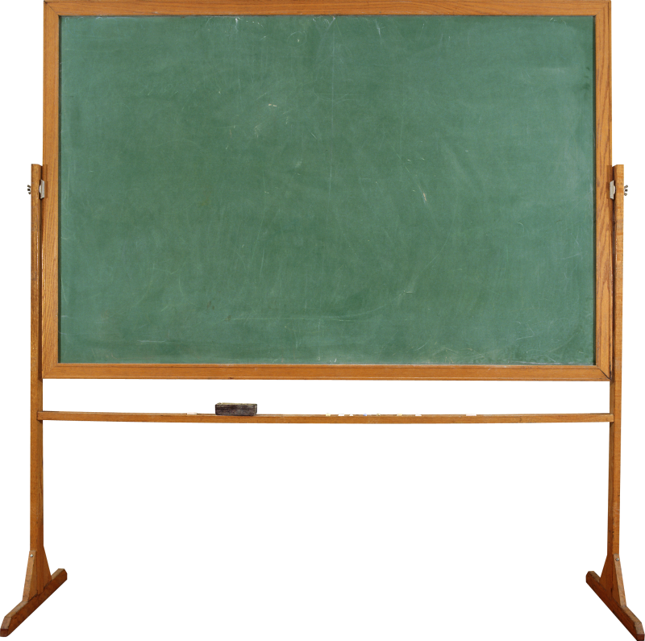
- СКА

Slide 6
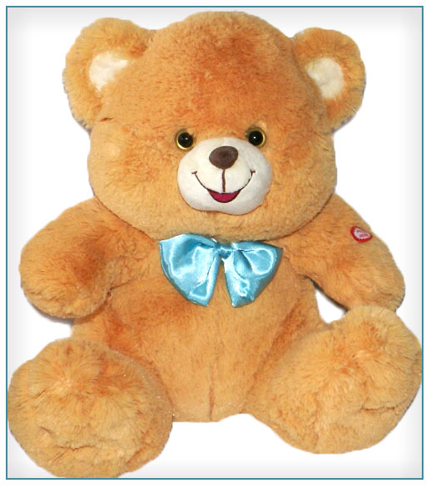
-ШКА

Slide 7
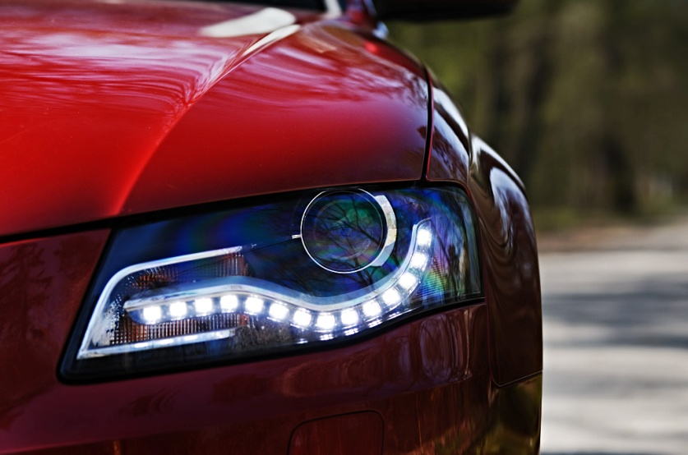
-РА

Slide 8
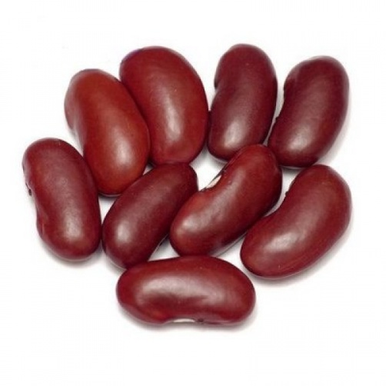
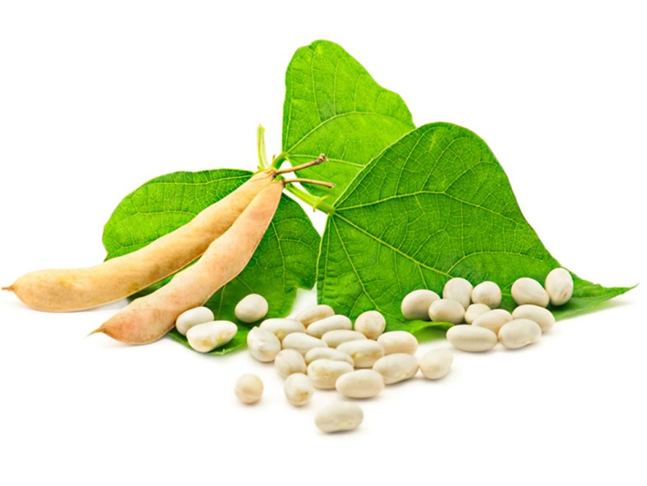

Slide 9
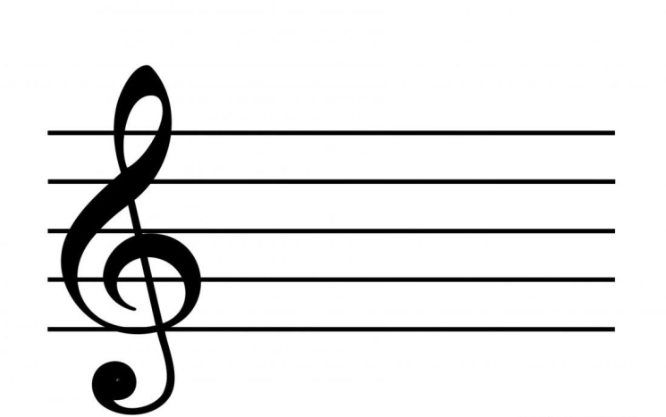
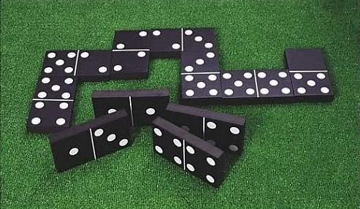
-НО

Slide 10
-ЛИ-Я
Иванов
Петров
Большаков

Slide 11
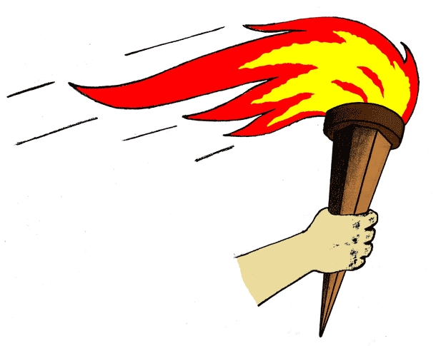
-КЕЛ

Slide 12
-ГУШ-КА

Slide 13
КО-
-СКА

Slide 14
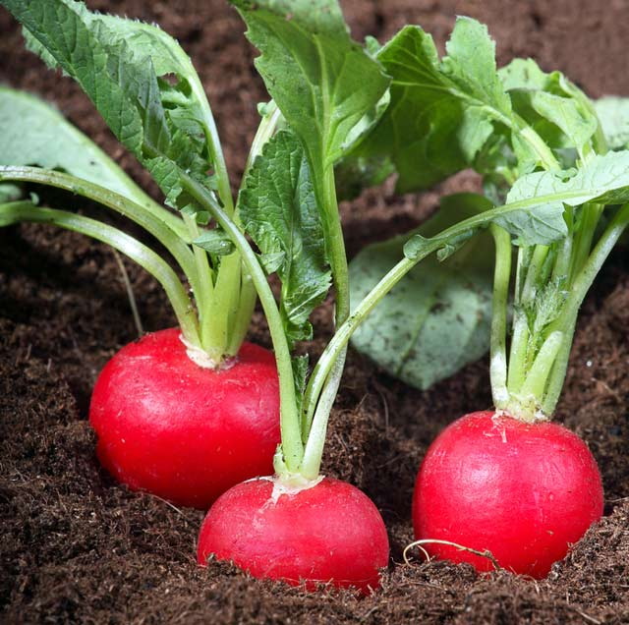
-дис-ка

Slide 15
НЬ

